Slide 1
Затланышлы фигыльләрне кулланып бәйләнешле сөйләм теле үстерү
6нчы сыйныф (рус төркеме)
Совет районы МБОУ “90нчы гимназия”
беренче квалификацион категорияле татар теле һәм әдәбияты укытучысы Йосыпова Р.Н.

Slide 2
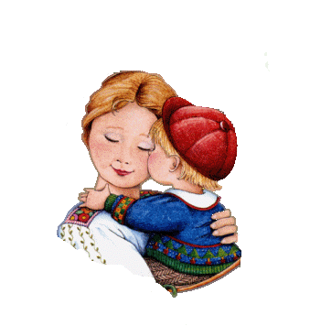
Дәреснең максатлары:
1.Затланышлы фигыльләрне сөйләмдә куллану.
2. Ишетеп аңлау күнекмәләрен камилләштерү.
3. Әти–әниләргә мәхәббәт һәм хөрмәт хисе тәрбияләү.

Slide 3
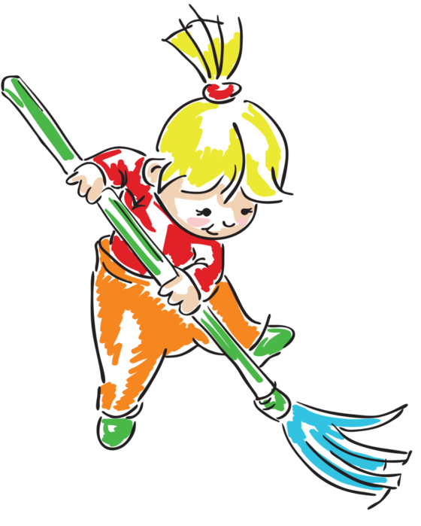
Тәрҗемә итегез
1)сөйли 2) әкият сөйли
уйный гитарада уйный
су сибә гөлләргә су сибә
себерми идән себерә
пешерде бәлеш пешерә
юсам тәрәзә юа
җыештыра өй җыештыра
су алып кайта бәрәңге чистарта
сөртә тузан сөртә
булышабыз әнигә булыша

Slide 4
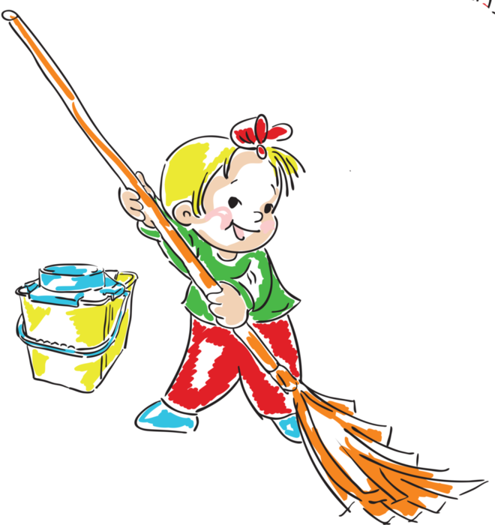
Татарчага тәрҗемә итегез
рассказывает
играет
поливает
подметает
если помоет
убирает
вытерает
помогает

Slide 5
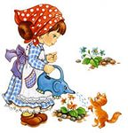
Җөмләләрне тәрҗемә итегез
Мин иртән гөлләргә су сибәм.
Әнием бәйрәмдә бәлеш пешерде.
Тәрәзәне чиста юсам, әнием шатлана.
Тырышып эшләсәң, тәмләп ашарсың.

Slide 6
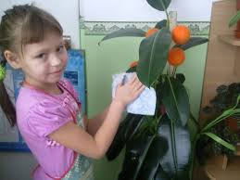
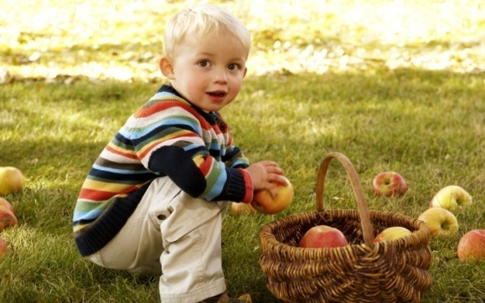
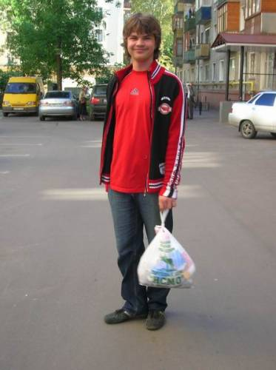
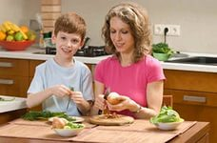
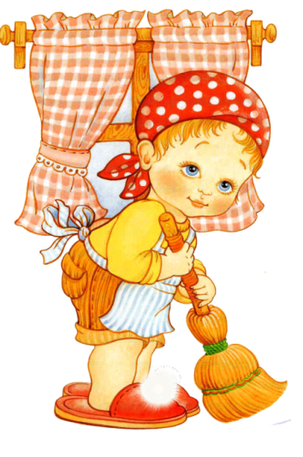
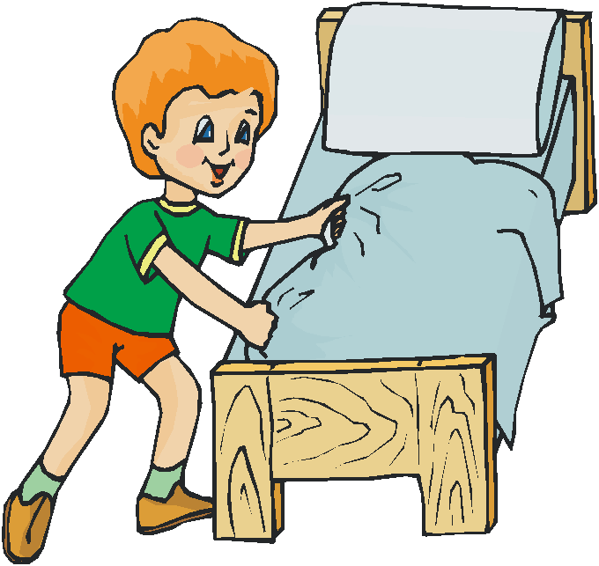
Җөмләләр төзегез

Slide 7
Терәк сүзләр
сизмәс дип уйлады –думал, что не почувствует
авырыймдыр – наверное, болею
хатасын таныды – признал свою ошибку
эссе иде – было җарко
кушты- велел

Slide 8
Әхмәт әнисе белән генә яши. Аның әнисе бик күп эшли: кер юа, тәмле ашлар пешерә, өй җыештыра. Әнисе бик иртә тора, ерактагы чишмәдән салкын су алып кайта. Әхмәт урамда уйный, әнисенә бик аз булыша.
Беркөнне Әхмәтнең әнисе авырды, урыныннан тормады. Әнисе Әхмәткә чишмәдән су алып кайтырга кушты. Урамда бик эссе иде. Әхмәт суны урамдагы коедан гына алып кайтты. Әнисе сизмәс дип уйлады.
-Рәхмәт, улым. Ләкин бүген су салкын да , тәмле дә түгел, авырыймдыр инде,- диде.
Әхмәт кып-кызыл булды.

Slide 9
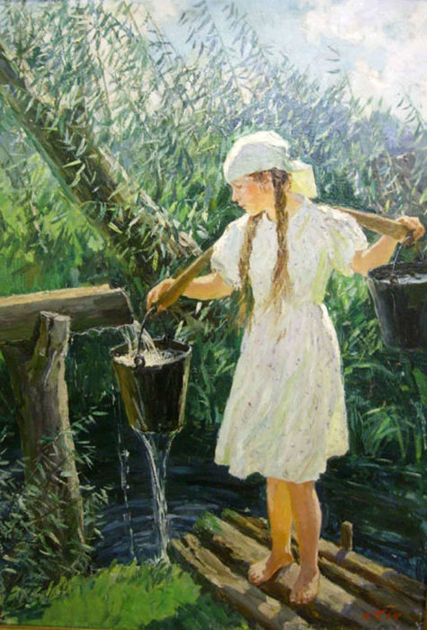
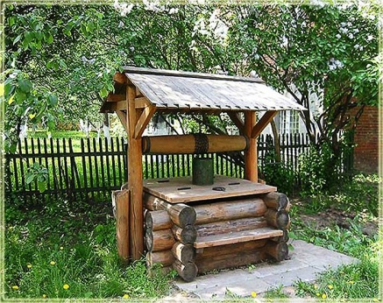
Сорауларга җавап бирегез
Әхмәт кем белән яши?
Аның әнисе нәрсәләр эшли?
Әнисе иртә торамы?
Ул кайдан су алып кайта?
Әхмәт нигә чишмә суын ярата?
Ул әнисенә булышамы?
Әхмәт суны кайдан алып кайта?
Әхмәт хатасын таныдымы?( признал)

Slide 10
“Әйе, юк “ сүзләре белән җавап бирегез.
Әхмәт әбисе белән яши.
Аның әнисе кер юа.
Әнисе иртә тормый.
Чишмә ерак.
Чишмәнең суы салкын.
Әхмәт кое суы ярата.
Аның әнисе авырды.
Әхмәт суны чишмәдән алып кайтты.
Урамда салкын иде.
Әнисе сизмәде.

Slide 11
Дөрес җаваплар
Юк
Әйе
Юк
Әйе
Әйе
Юк
Әйе
Юк
Юк
Әйе

Slide 12
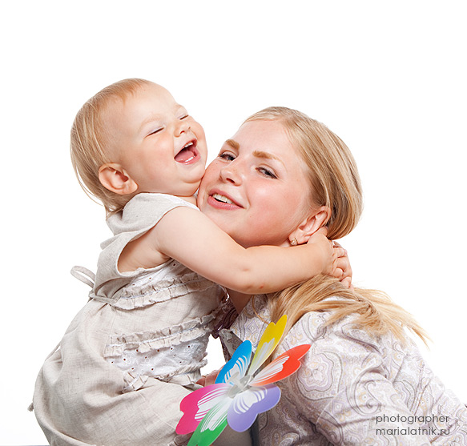
Тиздән әниләр бәйрәме
Бәйрәм җитсә, син нишләрсең?

